Slide 1

Profilaktyka chorób zakaźnych

Slide 2
Profilaktyka zdrowotna – działania mające na celu zapobieganie chorobom, poprzez ich wczesne wykrycie i leczenie
utrwalanie prawidłowych wzorców zdrowego stylu życia
zapobieganie chorobom poprzez kontrolowanie czynników ryzyka
zapobieganie konsekwencjom choroby poprzez jej wczesne wykrycie i leczenie
zahamowanie postępu choroby oraz ograniczenie powikłań

Slide 3
Choroby zakaźne
to choroby wywołane przez drobnoustroje:
bakterie
wirusy
grzyby
roztocza
toksyczne produkty (jad kiełbasiany)
pasożyty
które ze względu na charakter i sposób szerzenia stanowią zagrożenie dla zdrowia i życia ludzi.

Slide 4
Bakterie
to jednokomórkowe mikroorganizmy, które są pojedynczymi komórkami
mogą mieć kształt pałeczkowaty, kulisty, spiralny
w organizmie człowieka żyje ok. 2 kilogramów bakterii. W większości są niegroźne, a nawet przydatne
naturalna mikroflora jest ważnym elementem układu odpornościowego

Slide 5
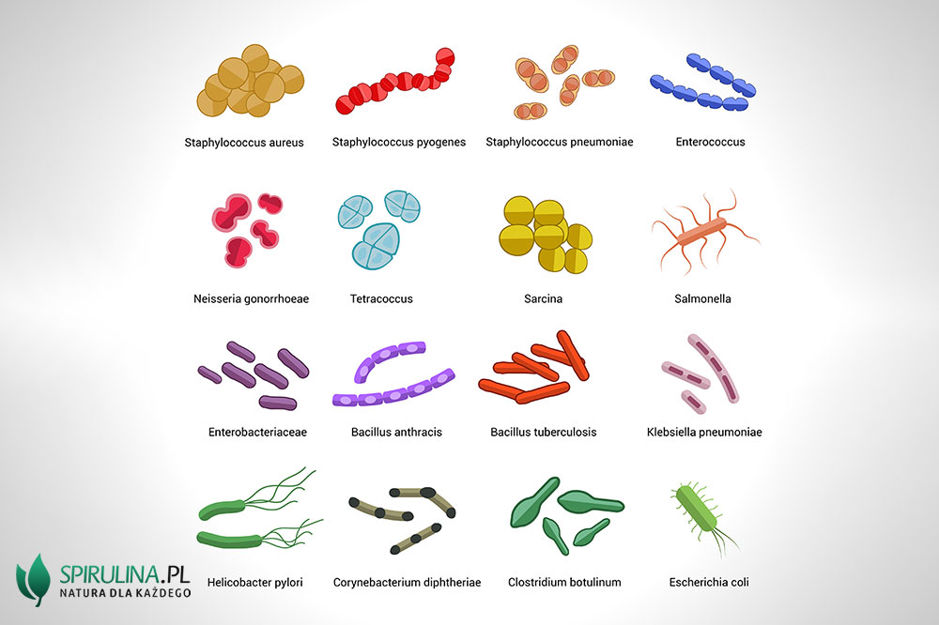

Slide 6
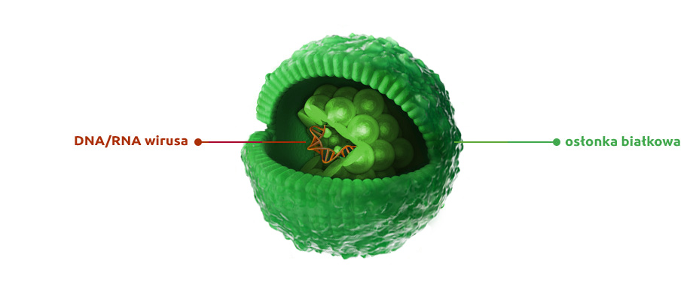
Wirusy
Niewielkie cząstki zakaźne, infekujące wszystkie formy życia, niezdolne do namnażania się poza komórką gospodarza
to cząstki funkcjonujące na pograniczu żywych organizmów i związków chemicznych
Choroby wirusowe są bardzo powszechne wśród ludzi. Łatwo się rozprzestrzeniają, dlatego nietrudno o zarażenie.

Slide 7
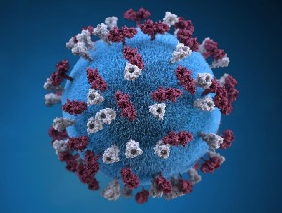
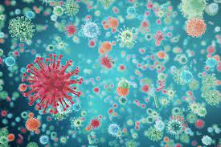
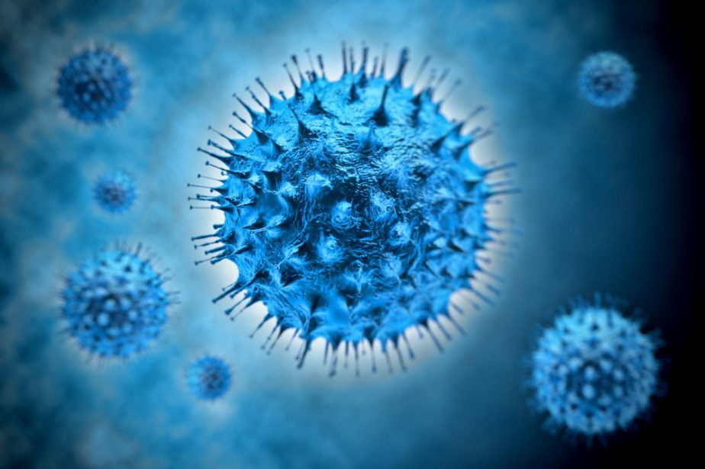
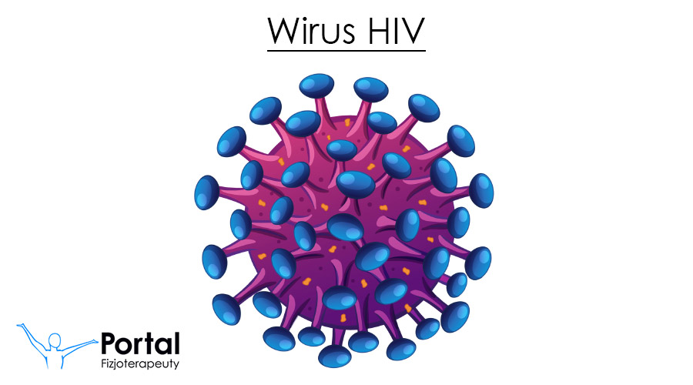

Slide 8
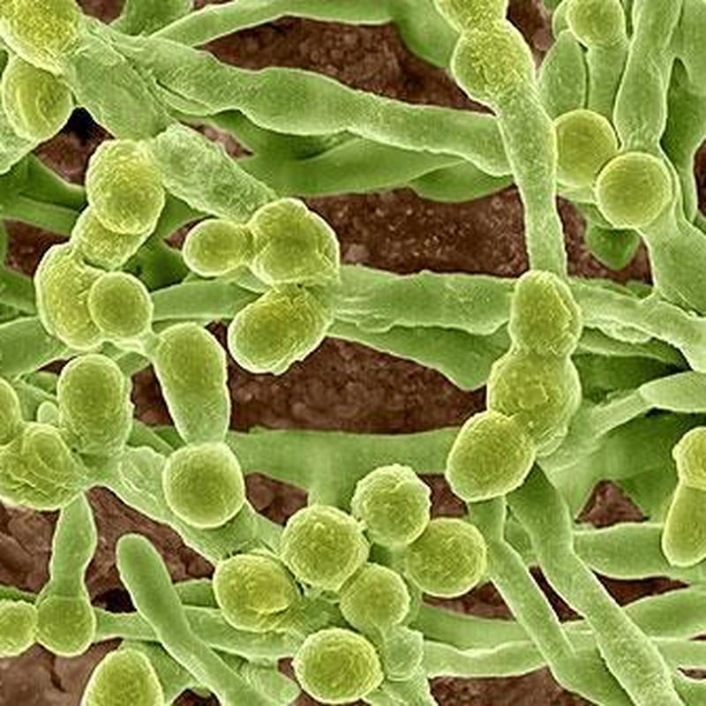
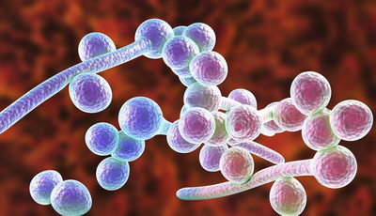
Grzyby chorobotwórcze
czyli mykopatogeny – wywołujące choroby u ludzi, zwierząt i roślin. Jest to duża grupa gatunków, głównie grzybów mikroskopijnych

Slide 9
Roztocza
mogą powodować alergię i mieć niekorzystny wpływ na zdrowie. Te mikroskopijne organizmy nie są widoczne gołym okiem, a jednak żyją w naszych mieszkaniach. Mogą wywoływać duszności, nieżyt nosa, kaszel, a nawet swędzenie, bóle głowy i atopowe zapalenie skóry

Slide 10
Jad kiełbasiany
Clostridium botulinum to najgroźniejsza bakteria powodująca skażenie żywności, zwłaszcza mrożonej i przechowywanej w lodówkach. Dawka śmiertelna jej toksyny wynosi 30 nanogramów
Zatrucie następuje zwykle na skutek spożycia nieświeżych wędlin. Może też jednak wystąpić po zjedzeniu konserw mięsnych, rybnych czy nawet jarzynowych, zwykle w niewłaściwy sposób przygotowanych w domu. Zdarzają się także zatrucia przeterminowanymi bądź niewłaściwie przechowywanymi wędlinami czy konserwami pochodzącymi ze sklepu. Zatrucia toksyną botulinową są bardzo poważne – do 25 proc. z nich to przypadki ciężkie
Jad kiełbasiany występuje również w innych, źle przechowywanych produktach bez dostępu do powietrza, np. wyrobach garmażeryjnych, wędlinach oraz kiełbasie. Ich niewłaściwe przechowywanie jest problemem szczególnie w porze letniej.

Slide 11
Objawy zatrucia jadem kiełbasianym
Pierwsze objawy zatrucia jadem kiełbasianym pojawiają się zazwyczaj po 12-36 godzinach od zjedzenia zakażonej żywności. Niekiedy czas ten wydłuża się nawet do dwóch tygodni. Na początku u zatrutego pojawiają się:
suchość w ustach (jad hamuje wydzielanie śliny oraz śluzu),
zmęczenie,
zakłócenia produkcji potu,
osłabienie,
zawroty głowy.
Dopiero po jakimś czasie zaczynają ujawniać się symptomy neurologiczne w postaci: opadania powiek, podwójnego widzenia, rozszerzenia źrenic, światłowstrętu, oraz zez zbieżnego. Pacjenci zaczynają również uskarżać się na coraz większe kłopoty z połykaniem pokarmów oraz nadmierne/zmniejszone wydalanie śliny. Oprócz tego charakterystyczne są wzdęcia brzucha oraz problemy z oddawaniem moczu, co jest konsekwencją uszkodzenia perystaltyki jelit. Ponadto występują zaparcia. Śmierć w przypadku jadu kiełbasianego jest najczęściej następstwem porażenia układu oddechowego.

Slide 12
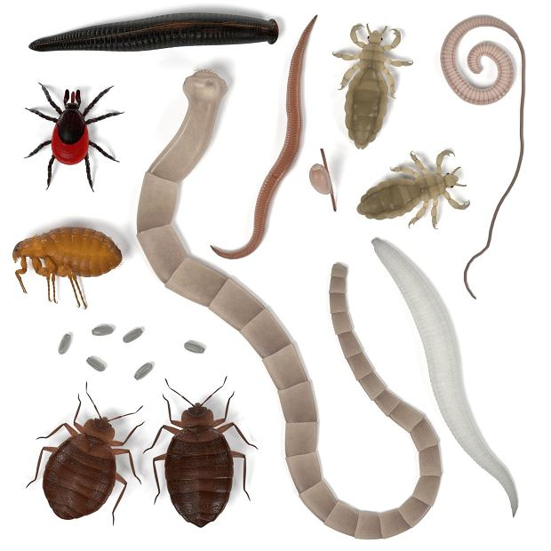
Pasożyty ludzkie
Lamblie
Owsiki
Glisty
Włosień
Przywry
Tasiemce

Slide 13

Drogi zakażenia
kontakt z osobą zakażoną
droga kropelkowa
droga pokarmowa
przez skórę - przerwanie ciągłości skóry

Slide 14
Choroby bakteryjne
szkarlatyna,
angina,
zapalenie płuc,
zapalenie dróg moczowych,
błonica
biegunki bakteryjne (Salmonella, Escherichia coli)
bolerioza
dur brzuszny
ktrztusiec
meningokoki
Haemophilus influenzae

Slide 15
Choroby wirusowe
różyczka,
mononukleoza zakaźna,
świnka,
ospa,
odra,
bostonka.

Slide 16
Zapobieganie zakażeniom
unikanie kontaktu z osobami zarażonymi
dezynfekowanie rąk, zranień
wykonywanie szczepień ochronnych
używanie sterylnego sprzętu medycznego
wietrzenie pomieszczeń
prowadzenie zdrowego stylu życia
utrzymywanie higieny osobistej, higieny żywienia

Slide 17


